Slide 1
슬라이드 시스템
Incremental learning

Slide 2






Module design
AL part
Recommendation module
Patch generator module
RCMD module
226 Server
Patch classifier train module
WSI classifier train module
Training part
Notes:
Recommendation module
주요 역할: oracle에게 학습이 필요한 이미지를 추천해 주는 모듈
Patch generator module
주요 역할: oracle에 의해서 선택된 이미지를 패치 이미지로 생성하는 모듈
Patch classifier train module
LossDiff :
주요 역할 : noisy-label 및 noise-data 처리의 목적
AL system의 특수성:
AL 추가될 데이터는 noise 발생 가능성이 현저히 낮음 : 사실상 전문의에 의한 전수 검사
D/M case: 전수 검사에 가까운 데이터가 추가될 예정
N case: 일부 데이터의 자동 선택이 발생함 – noise-data(일부, 알고리즘 버그)/ noisy-label(X)
** 기존 방식으로 WSI 이미지를 추가해야 하는 경우에 LossDiff 작동 필요
WSI classifier train module
Feature_cube :
Feature_cube의 경우 큰 이슈 사항은 없는 것으로 확인
모듈이 학습 대상 기간에 해당하는 각 folder를 읽어와서 학습할 예정

Slide 3
IL 파트 현황 요약
범위 | index | 명칭 | 설명 | 현황
시스템 설계 | 0 | System design | 전체 시스템 개발 설계 및 개발 방안 정리 | 실제 적용 진행에 따라서 발생하는 이슈 report 및 디자인 변경 대응 중
UI | 1 | User interface | GUI 설계 및 개발 | 개발 진행중 (씨젠) - DB 연동 및 UI 개발 진행중
AL 파트 | 2 | Recommendation module | patch- WSI 추천 | WSI: date에서 가장 낮은 값 20씩 추천 Patch: Region-based 형태로 우선 설치 계획
 | 3 | Patch generator module | Patch 생성 | 실제 DB와 연결 및 통신 개발 및 테스트 중
Training 파트 | 4 | Patch classifier training module | Patch 분류기 학습 | 다중 폴더 학습 코드 개발 완료
 | 5 | WSI classifier train module | WSI 분류기 학습 | 개발 진행 Function 1. 분산 폴더에서 학습 데이터 load (완) Function 2. 선택된 patch 분류기 load (완) Function 3. feature cube 학습 (완)
*UI 구조에 대한 협의 및 논의 진행중
프레임 워크 비교 테스트 세팅을 위해, 일부 일정 지연 (통합 작업 9/2 이후 시작 가능)
기존 분류 프레임 워크 일부 코드 수정 필요
Recommendation module과 연결 필요
Notes:
필수 기능 논의 -> 실무 미팅에서 했고 => 어지간한 기능들은 다 구현 가능함을 확인 (UI는 씨젠이 개발*)
프레임 워크 세팅 => (이솔, JJ 윌미*) => AL 통합 매인 개발자 들인 요거 마무리 하고 AL 하기로 함 (마무리를 9/1 계획)
통합 코딩 계획이 조금 연기됨 다음주 시작 예상 (씨젠에 설치 시작 예정 9/15=>226 관련 씨젠에서 일정 잡아 주기로함)
다중 폴더 학습 코드 => Lossdiff를 여러 폴더에서 한꺼번에 학습시키는 방법인데, 개발은 되어 있음 (코드 정리가 필요함 프레임 워크가 끝나야함)

Slide 4
IL | AL 시스템 UI 개발
UI 개발 협의 주요 내용
UI 개발을 위한 DB 고려 요소 논의
기존 시스템에 생성된 Slide 분류 결과 정보에 대해서 학습 대상에
시스템 흐름에 대한 설계 수정 필요함*
read & write 대상 요소 협의
UI 프로그램(씨젠)의 경우, 새로운 컬럼을 복사하거나 하지 않음
AL 시스템에서 생성한 대상 패치, 슬라이드 row에 대해서 GT에 대한 변경, 오라클의 선택 여부만 write 할 계획
AL 시스템에서 생성한 대상 패치, 슬라이드 정보에 대해서 read하여 인터페이스에 표시
패치 생성 대상 슬라이드 복사 위치 협의 (DB 항목: Slide_copy_path)
226서버: /vast/ai_solution_test/learn_data
해당 위치에 slide/patch 폴더를 별개로 생성 예정
Slide 폴더: 날짜 정보를 기반으로 slide를 분류하여 생성
Patch 폴더: 추후 정의될 학습 주기에 따라서 폴더를 생성할 계획
Notes:
LC의 초반 상승 속도가 높음으로, 이정 구간 이후 부터 SN +overlap방법을 도입해 보려고 함.

Slide 5
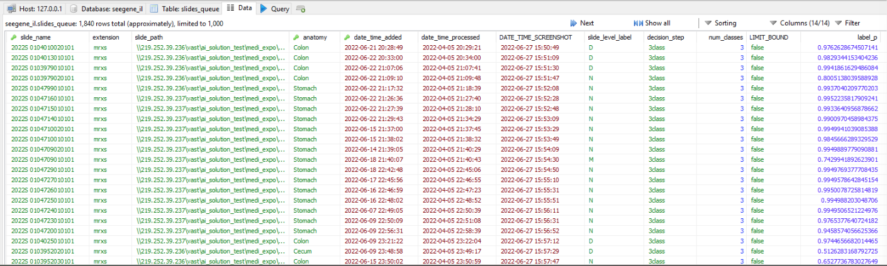
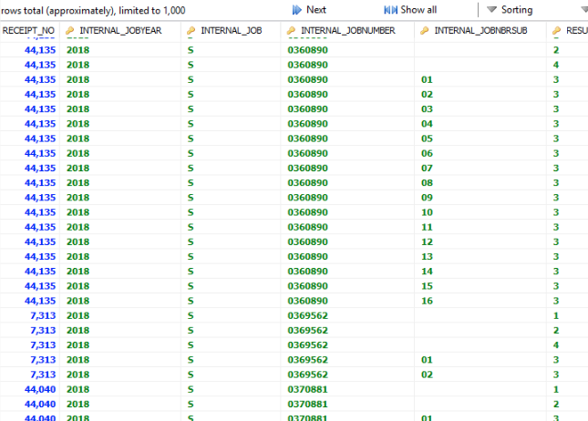
IL | AL 시스템 개발 - Patch generator module (PGM)
Table: Slide queue : WSI 분류기의 결과와 스코어
Table: recommend_slide : (incert)
Date 기준
false
Lowest confidence
’20’ WSI from each class (60)
WSI training
Table: ‘tb_test_result’ :판독 결과 및 GT 분류 결과
Copy wsi
/vast/ai_solution_test/learn_data/(date)/wsi
Table: recommend_patch:
Flag = 0 : DB 에 카피 됨
Flag = 1 : 추천 대상인 패치 (UI 표시 대상)
Flag = 2 : 추천 대상, 선택 및 GT 수정
Flag = 3 : 추천 대상이었으나 검토 대상이 아님
Flag == 2
PGM
/vast/ai_solution_test/learn_data/(date)/N
/vast/ai_solution_test/learn_data/(date)/D
/vast/ai_solution_test/learn_data/(date)/M
Notes:
LC의 초반 상승 속도가 높음으로, 이정 구간 이후 부터 SN +overlap방법을 도입해 보려고 함.

Slide 6
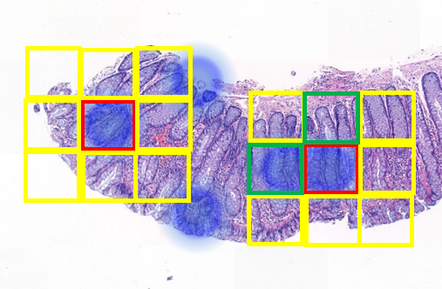
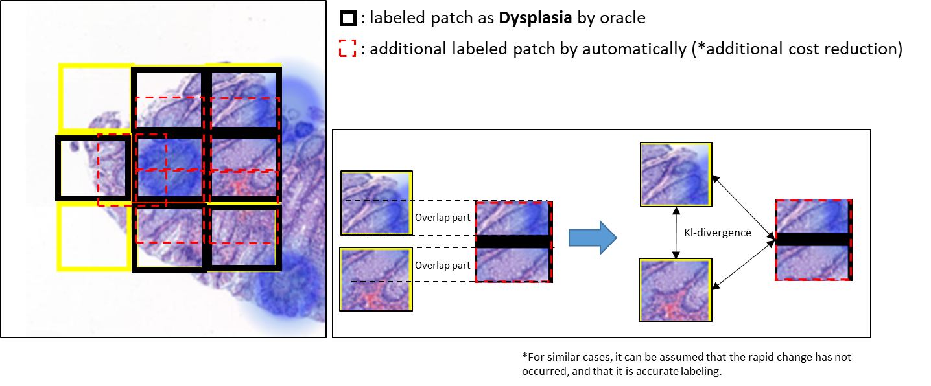
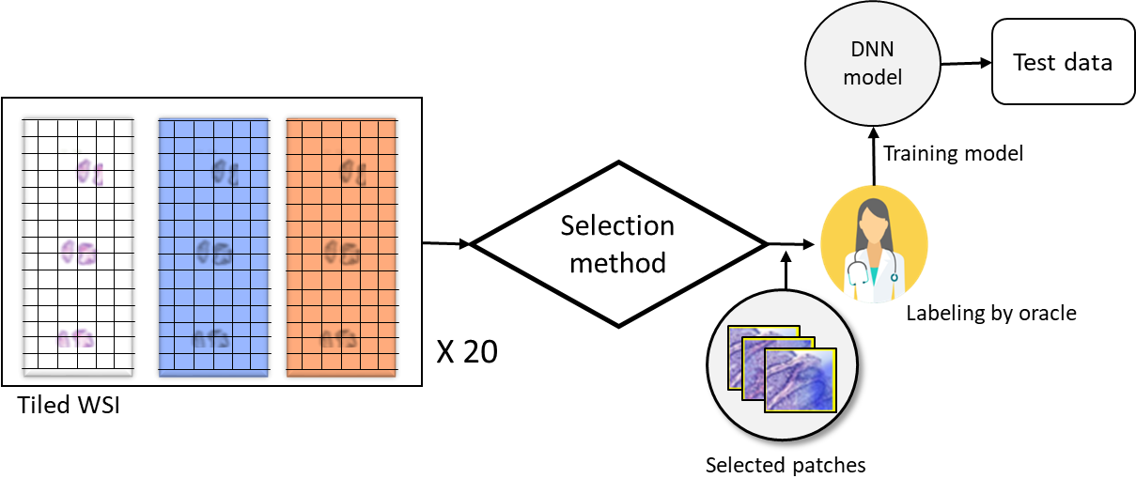
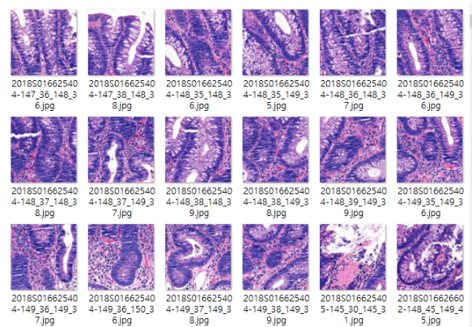
IL | AL 알고리즘 실험
Region-based AL
Overlapping data 추가 획득 가능
Region-based AL은 주변 패치 이미지를 고려하는 방식
기존 AL과는 다르게 이웃 패치들을 고려하여, AL 진행
이때 overlapping 방식을 통해 추가 GT를 획득 가능함
현재 overlapping 생성 모듈 개발 완료 및 적용 실험중
Notes:
투입될 알고리즘이 가칭 region –based AL이다.

Slide 7
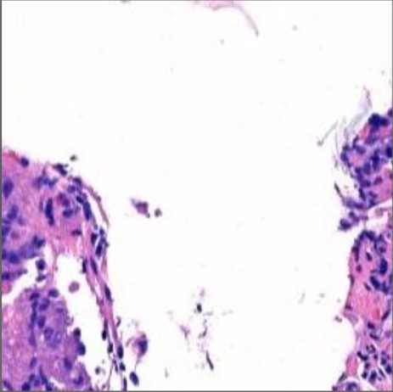
IL | AL 알고리즘 실험 -Overlapping
Overlapping 방식의 문제점
아래와 같이 context 정보를 포함하지 못하는 데이터가 생성되기도 함
어려운 케이스의 데이터가 생성되기도 함
해당 종류의 데이터에 대한 처리 혹은 제거가 필요할 것으로 보임
이를 위해 Lossdiff 방식을 통한 필터링을 고려 중
Overlapping data 추가 획득 가능
Notes:
투입될 알고리즘이 가칭 region –based AL이다.

Slide 8
IL | AL 알고리즘 실험
colon
 | LC | 222 SN + LC | MSN | RS | 222 SN + Overlap + LC
G1 | 79.02 | 79.02 | 79.02 | 79.02 | 79.02
G2 | 81.91 | 81.06 | 79.86 | 79.08 | 80.5
G3 | 84.47 | 82.82 | 83.58 | 80.07 | 83.47
G4 | 86.84 | 85.02 | 81.93 | 84.17 | 88.33
G5 | 86.02 | 86.81 | 86.58 | 83.14 | 87.81
G6 | 87 | 87.68 | 89.48 | 85.41 | 90.35
G7 | 88.21 | 87.37 | 87.16 | 86.32 | 87.83
G8 | 89.33 | 87.85 | 87.02 | 87.18 | 89.81
G9 | 91 | 88.73 | 88.97 | 88.24 | 90.4
G10 | 89.59 | 91.01 | 88.71 | 86.92 | 91.39
Seed + neighbor 방식이 꾸준하게 올라가는 경향이 보임
더 많은 G에 대한 실험이 필요할 것으로 보이나, 데이터의 한계가 있음
데이터를 좀 더 잘게 쪼개는 방법이 가능하나, 데이터 셋업에 시간 소요가 큼
기존 LC 방식의 경우, 일정량 올라가다 꺾이는 느낌이 있음 (추가 실험이 필요해 보임)
stomach
 | LC * | 222 SN + LC | MSN | RS | 222 SN + Overlap + LC
G1 | 85.26 | 85.26 | 85.26 | 85.26 | 85.26
G2 | 88.59 | 88.82 | 89.23 | 88.58 | 88.56
G3 | 90.23 | 90.03 | 89.4 | 88.87 | 89.06
G4 | 91.66 | 92.5 | 89.9 | 89.57 | 90.76
G5 | 90.35 | 91.23 | 90.65 | 90.05 | 91.82
G6 | 93.05 | 91.02 | 91.14 | 90.34 | 91.57
G7 | 93.07 | 93.09 | 92.46 | 91.6 | 93.4
G8 | 93.29 | 92.9 | 92.67 | 91.36 | 92.54
G9 | 93.26 | 92.73 | 92.93 | 91.79 | 93.06
G10 | 93.51 | 93.51 | 93.08 | 92.66 | 92.84
G11 | 92.9 | 92.05 | 93.29 | 91.37 | 93.75
Notes:
(해당 실험 총 3주 정도 걸림) 왜나면 현재 표에 보이는 모델만 105개임. 시간 소요가 상당한 실험임
222 SN + LC : LC로 seed를 만들고 이웃 패치를 불러오는 방식 +나머지 패치에 대해서는 LC 방식으로 불러옴
MSN : seed와 이웃으로만 구성
대부분 제안한 방법이 좋긴한데 차이가 너무 미미함…
다만 긍정적인 예상은 SN 이 뭔가 한계점을 뚫고 올라가려는 모습이 보임, 사실 추가 실험이 필요하나, 실험에 시간소요가 너무 커서
추가 데이터 셋업을 해야함…. 이런 어려움이 있긴함.

Slide 9
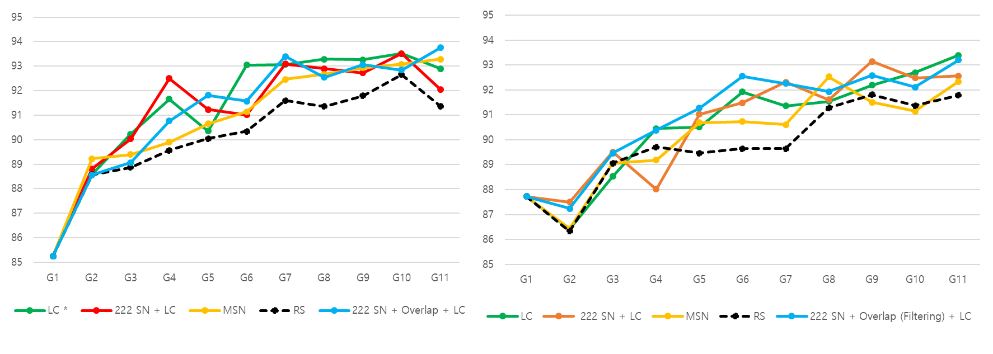
IL | AL 알고리즘 실험
Region-based AL은 주변 패치 이미지를 고려하는 방식 실험
다른 기존 알고리즘에 비해서 약간 좋은 결과를 보여줌
Colon/stomach에서 0.4% 정도의 좋은 결과를 보여줌
세대(G)의 수를 증가 시키거나, 다른 모델을 사용하는 추가적인 실험이 필요해 보임
아래의 그림은 ResNet을 기반으로 재실험한 결과임 두 실험 간 뚜렷한 차이 확인이 어려웠음
Notes:
투입될 알고리즘이 가칭 region –based AL이다.

